Slide 1

শুভেচ্ছা

Slide 2
পরিচিতি
নাসরীন সুলতানা
সহকারি শিক্ষক
চৌয়ারা সরকারি প্রাথমিক বিদ্যালয়
কুমিল্লা সদর দক্ষিণ,কুমিল্লা ।

Slide 3
শ্রেণি-দ্বিতীয়
বিষয়-বাংলা
নানা রঙের ফুলফল

Slide 4
শিখনফল
বিভিন্ন ফলের নাম ওরংবলতে পারবে
বিভিন্ন ফলের নাম ও রং আলাদা করে লিখতে পারবে ।

Slide 5
ছড়ার মাধ্যমে আবেগ সৃস্টি

Slide 6
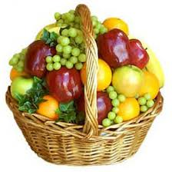
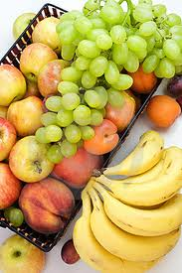
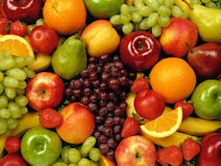
এসো ছবি দেখি

Slide 7
নানা রঙের ফুলফল
(এদেশে ফলে .........খেতেও মজার)

Slide 8
শিক্ষকের পাঠ

Slide 9
শিক্ষার্থীর পাঠ
(সরব পাঠ)

Slide 10

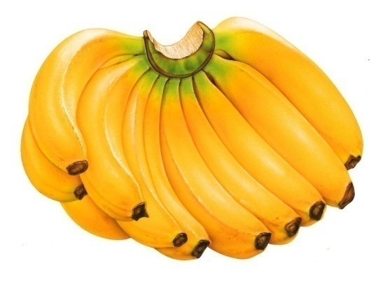
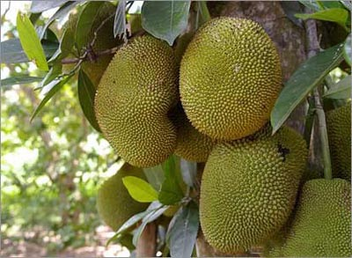
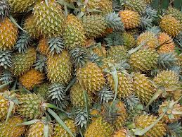
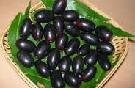
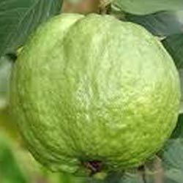
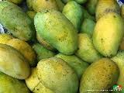
উপস্থাপন
কাঁঠাল
আনারস
কলা
আম
জাম
পেয়ারা

Slide 11
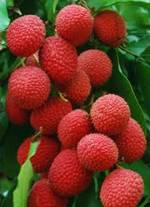
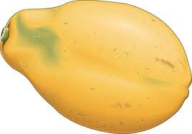
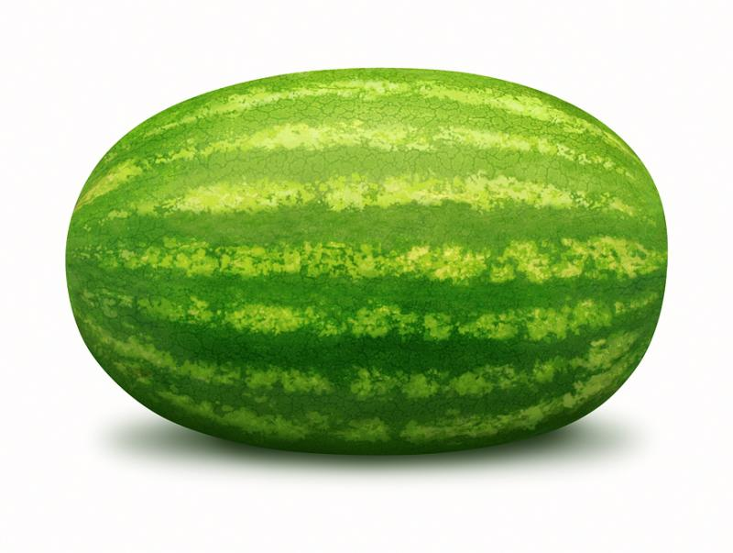
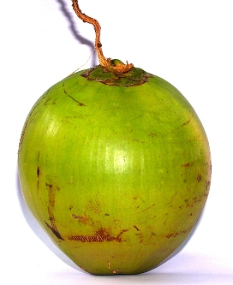

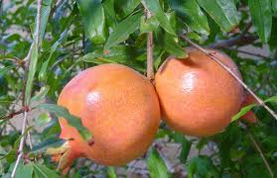
পেঁপে
লিচু
তরমুজ
ডালিম
বাঙ্গি
ডাব

Slide 12
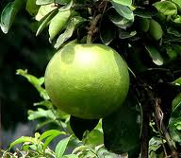
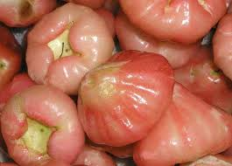
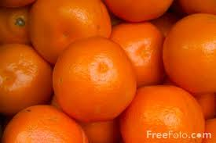
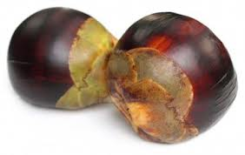
জামরুল
বাতাবি লেবু
তাল
কমলা

Slide 13
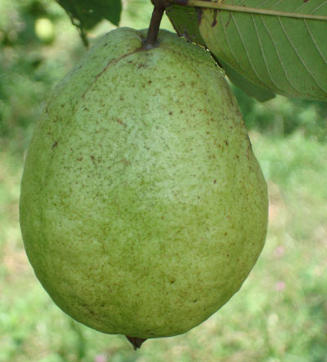
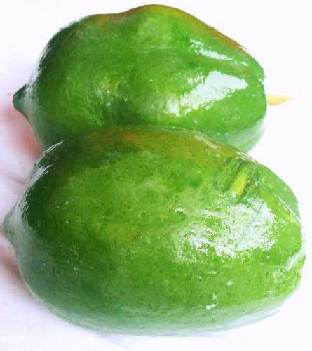
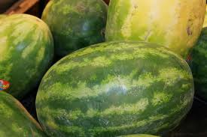
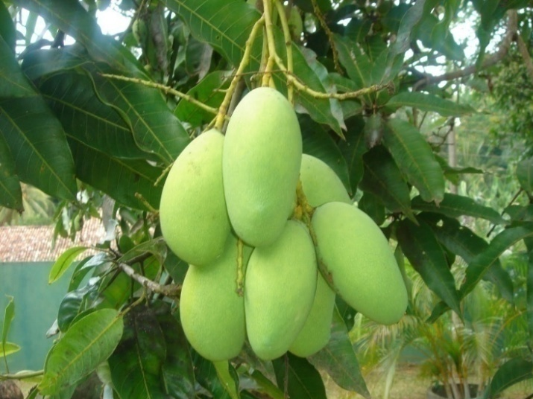
কাঁচা ফল

Slide 14
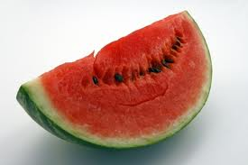
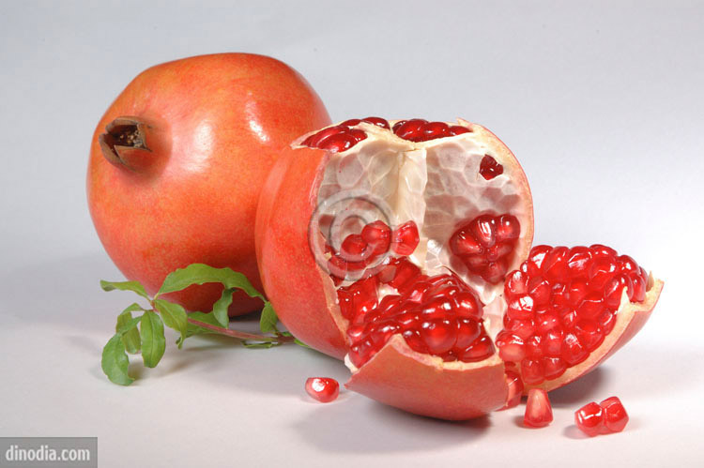
টুকটুকে লাল

Slide 15
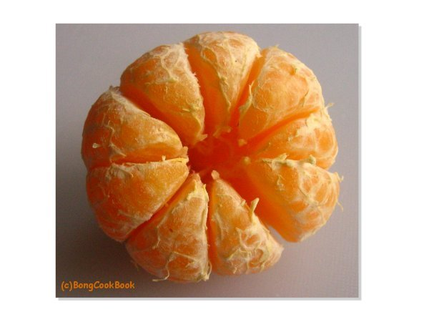
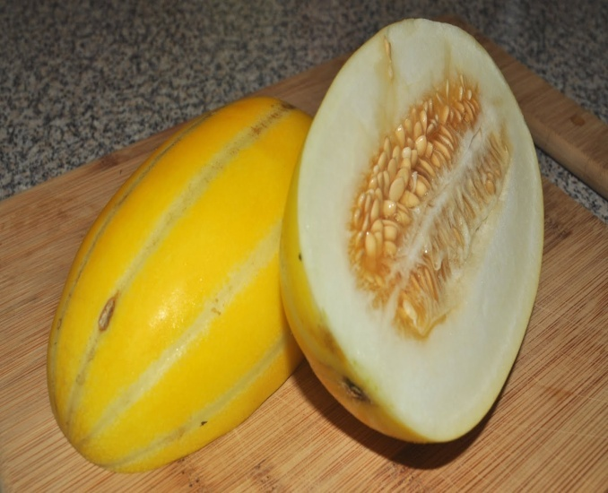
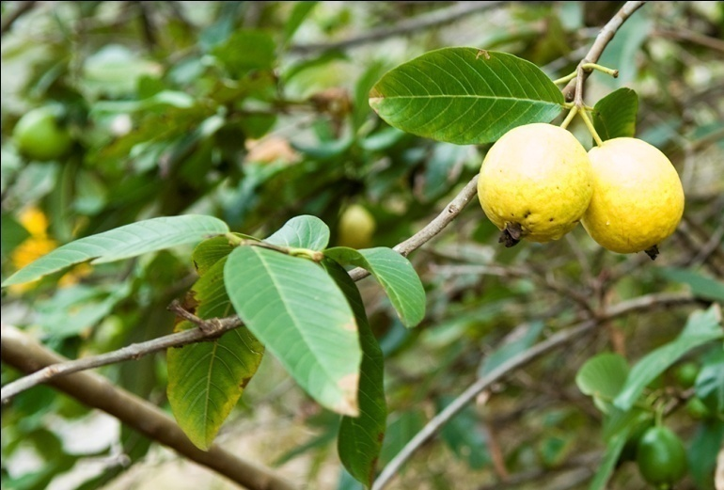
পাকা ফল

Slide 16

শিক্ষার্থীর নিরব পাঠ

Slide 17
দলে কাজ

Slide 18
মূল্যায়ন
ফল
সবুজ রঙের ফল
লাল রঙের ফল

Slide 19
বাড়ীর কাজ

Slide 20
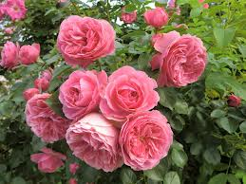
সবাইকে ধন্যবাদ

